Slide 1

НАЦІОНАЛЬНИЙ ТЕХНІЧНИЙ УНІВЕРСИТЕТ УКРАЇНИ
«КИЇВСЬКИЙ ПОЛІТЕХНІЧНИЙ ІНСТИТУТ імені ІГОРЯ СІКОРСЬКОГО»
Презентація до магістерської дисертації
на тему:
«Дослідження режимів роботи механізму підйому електроталі
із застосуванням перетворювача частоти »
Виконав : студент II курсу
Групи ММ-61м
Куцик А.П.
Науковий керівник:
к.т.н., доцент,
Лукавенко В.П.

Slide 2
Об'єкт дослідження: Модернізація електроталі з частотним перетворювачем.
Предмет дослідження: Використання перетворювачів частоти для зменшення динамічних навантажень у механізмах вантажопідіймальних машин.
Поставлені задачі на дипломний проект:
1.Розробити електричну схему під'єднання частотного перетворювача з можливістю відтворення стандартної схеми релейного керування;
2. Розробити електричну схему контролю зусиль в канатах з використанням силовимірювача кільцевого типу і тензометричної станції;
3. Розробити пристосування для під'єднання енкодера до привідного двигуна;
4.Провести експериментальні дослідження;
5. Розробити інструкцію по техніці безпеки при експлуатації спроектованого об'єкта.

Slide 3
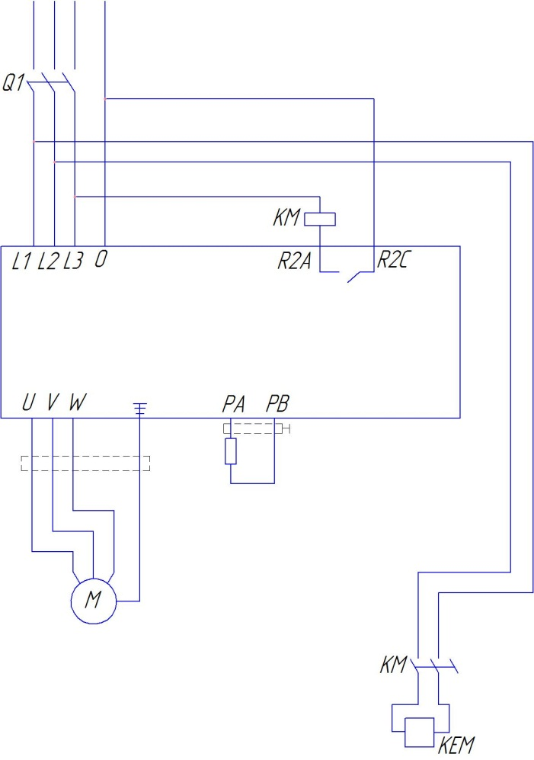
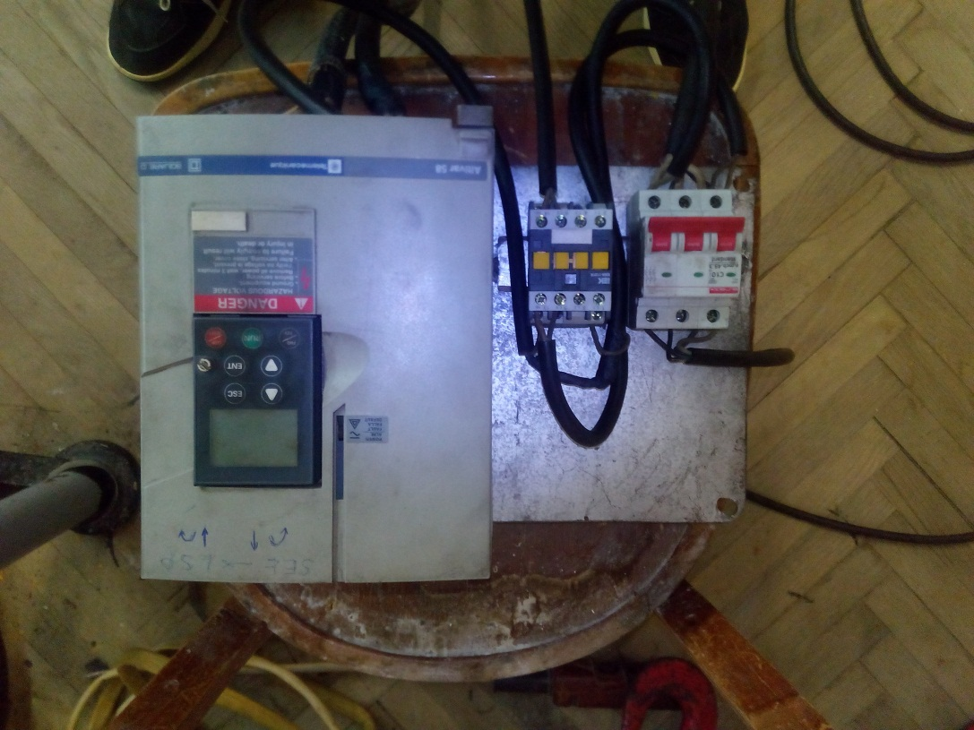
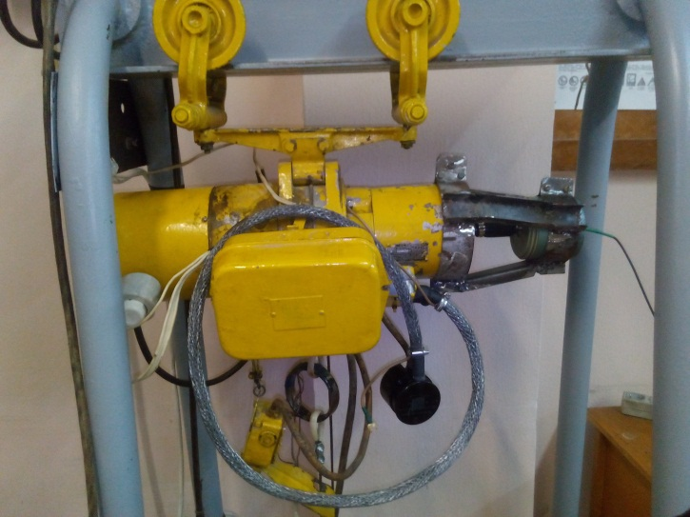
Електрична схема під'єднання частотного перетворювача з можливістю відтворення стандартної схеми релейного керування

Slide 4
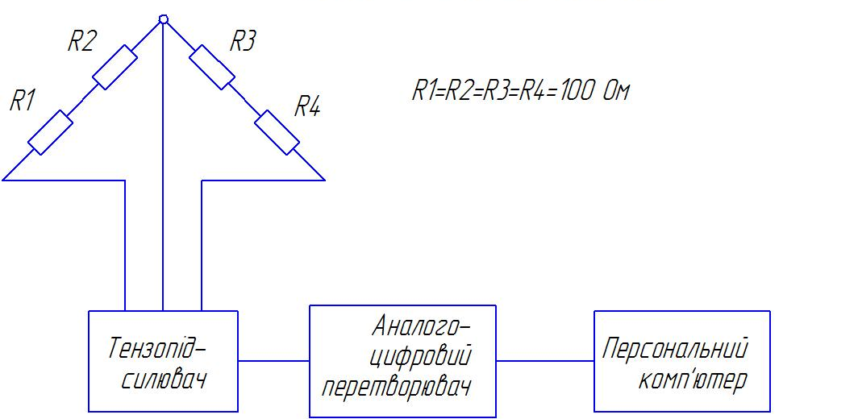
Блок схема електричних з'єднань контролю зусиль в канатах з використанням силовимірювача кільцевого типу і тензометричної станції

Slide 5
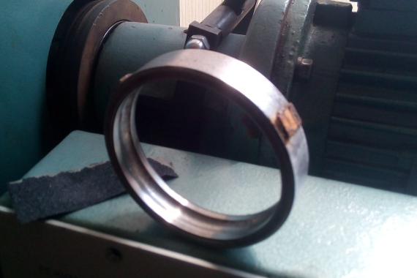
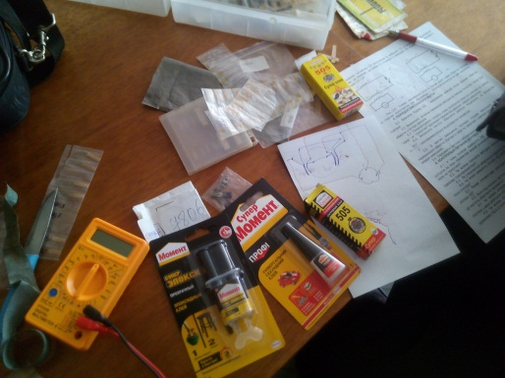
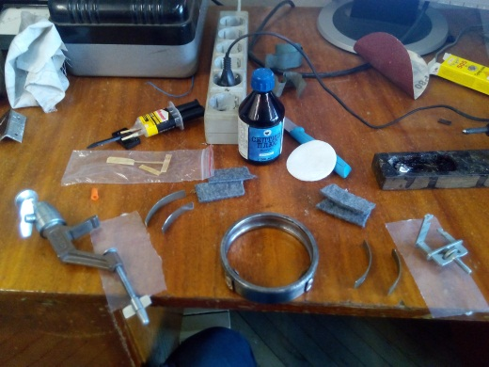
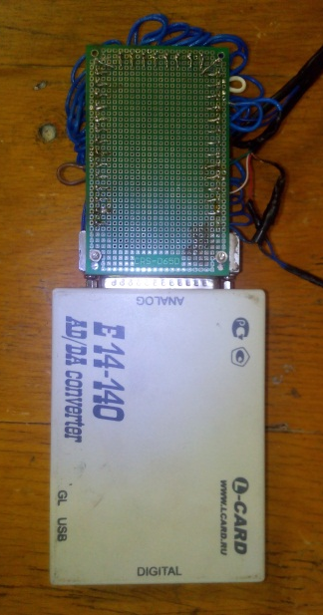
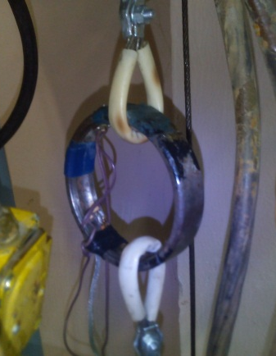
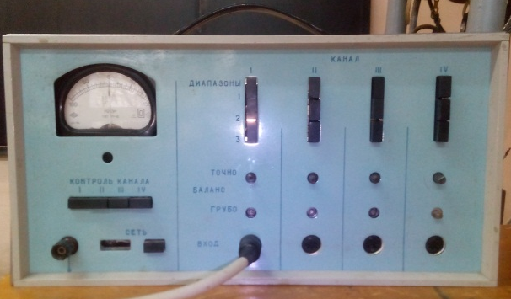
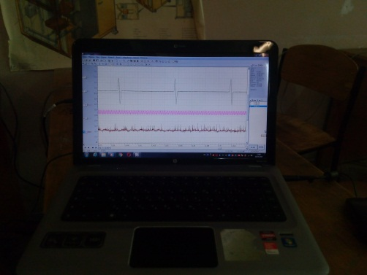
Елементи системи контролю зусиль в канатах

Slide 6
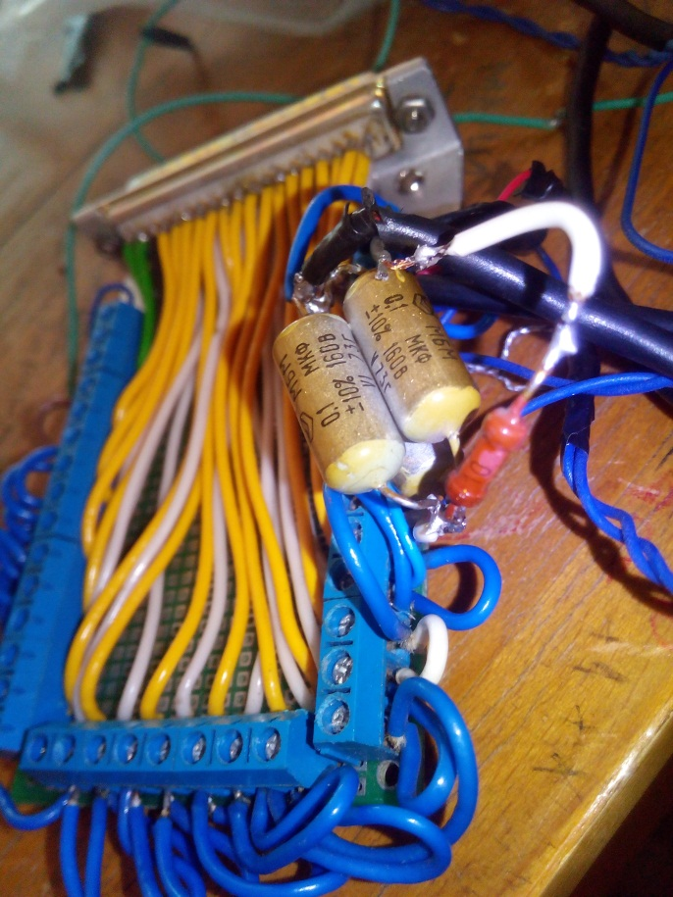
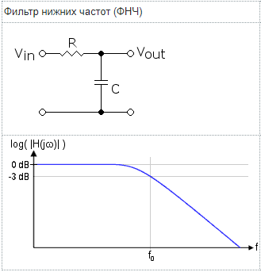
Виготовлення RC-фільтра для погашення шкідливих сигналів (частота зрізу 50 Гц, опір резистора 10000 Ом, ємність конденсатора 0.3 мкФ)
RC-фільтр представляє собою ланцюжок, що складається з резистора і конденсатора. Залежно від їх розташування фільтр пропускає або верхні або нижні частоти.

Slide 7
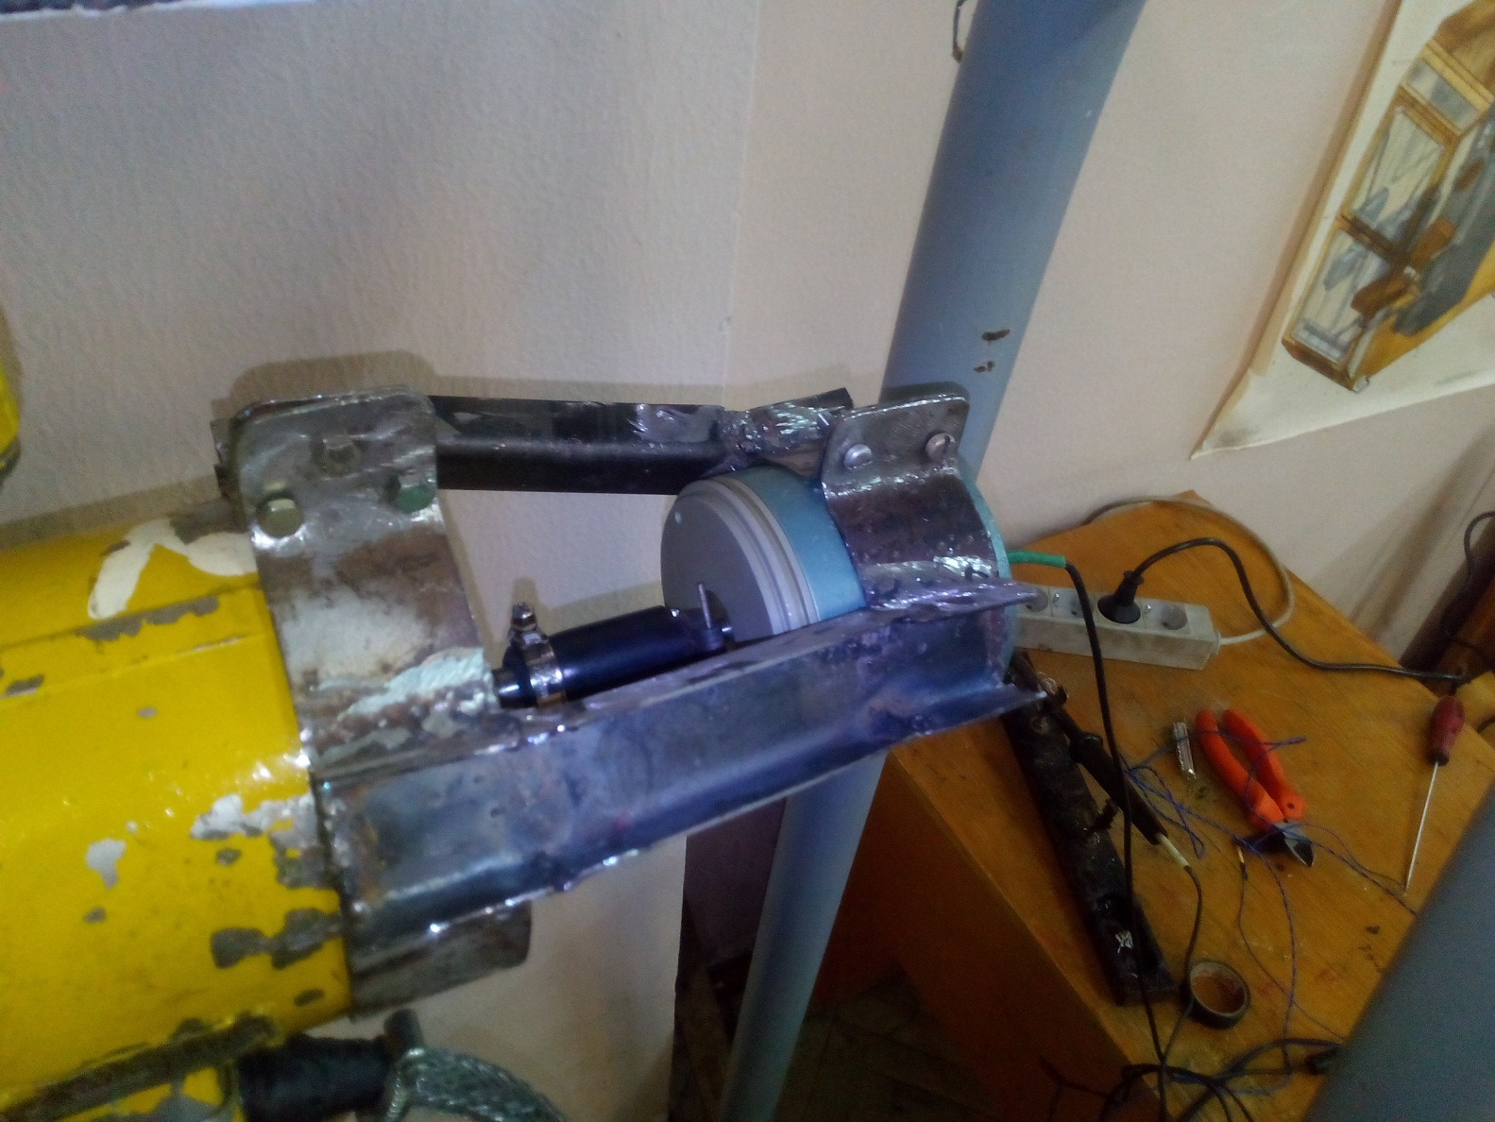
Пристосування для під'єднання енкодера до привідного двигуна;

Slide 8
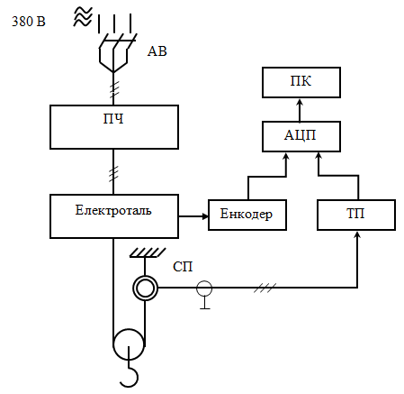
Блок схема електричних з'єднань лабораторної установки
Блок-схема електричних з’єднань:
АВ - автоматичний вимикач;
ПЧ - перетворювач частоти;
СП - силовимірювальний пристрій; ТП - тензопідсилювач;
АЦП - аналого-цифровий перетворювач;
ПК - комп’ютер.

Slide 9
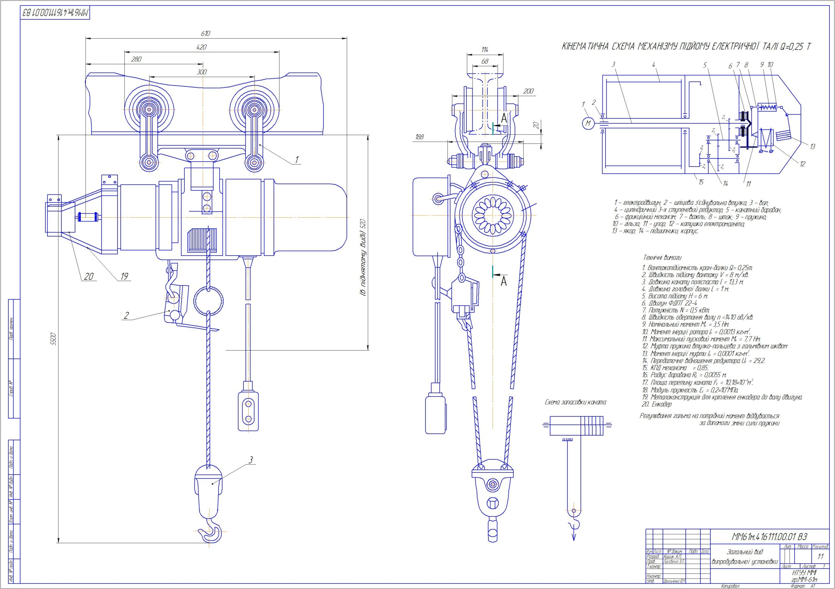

Slide 10
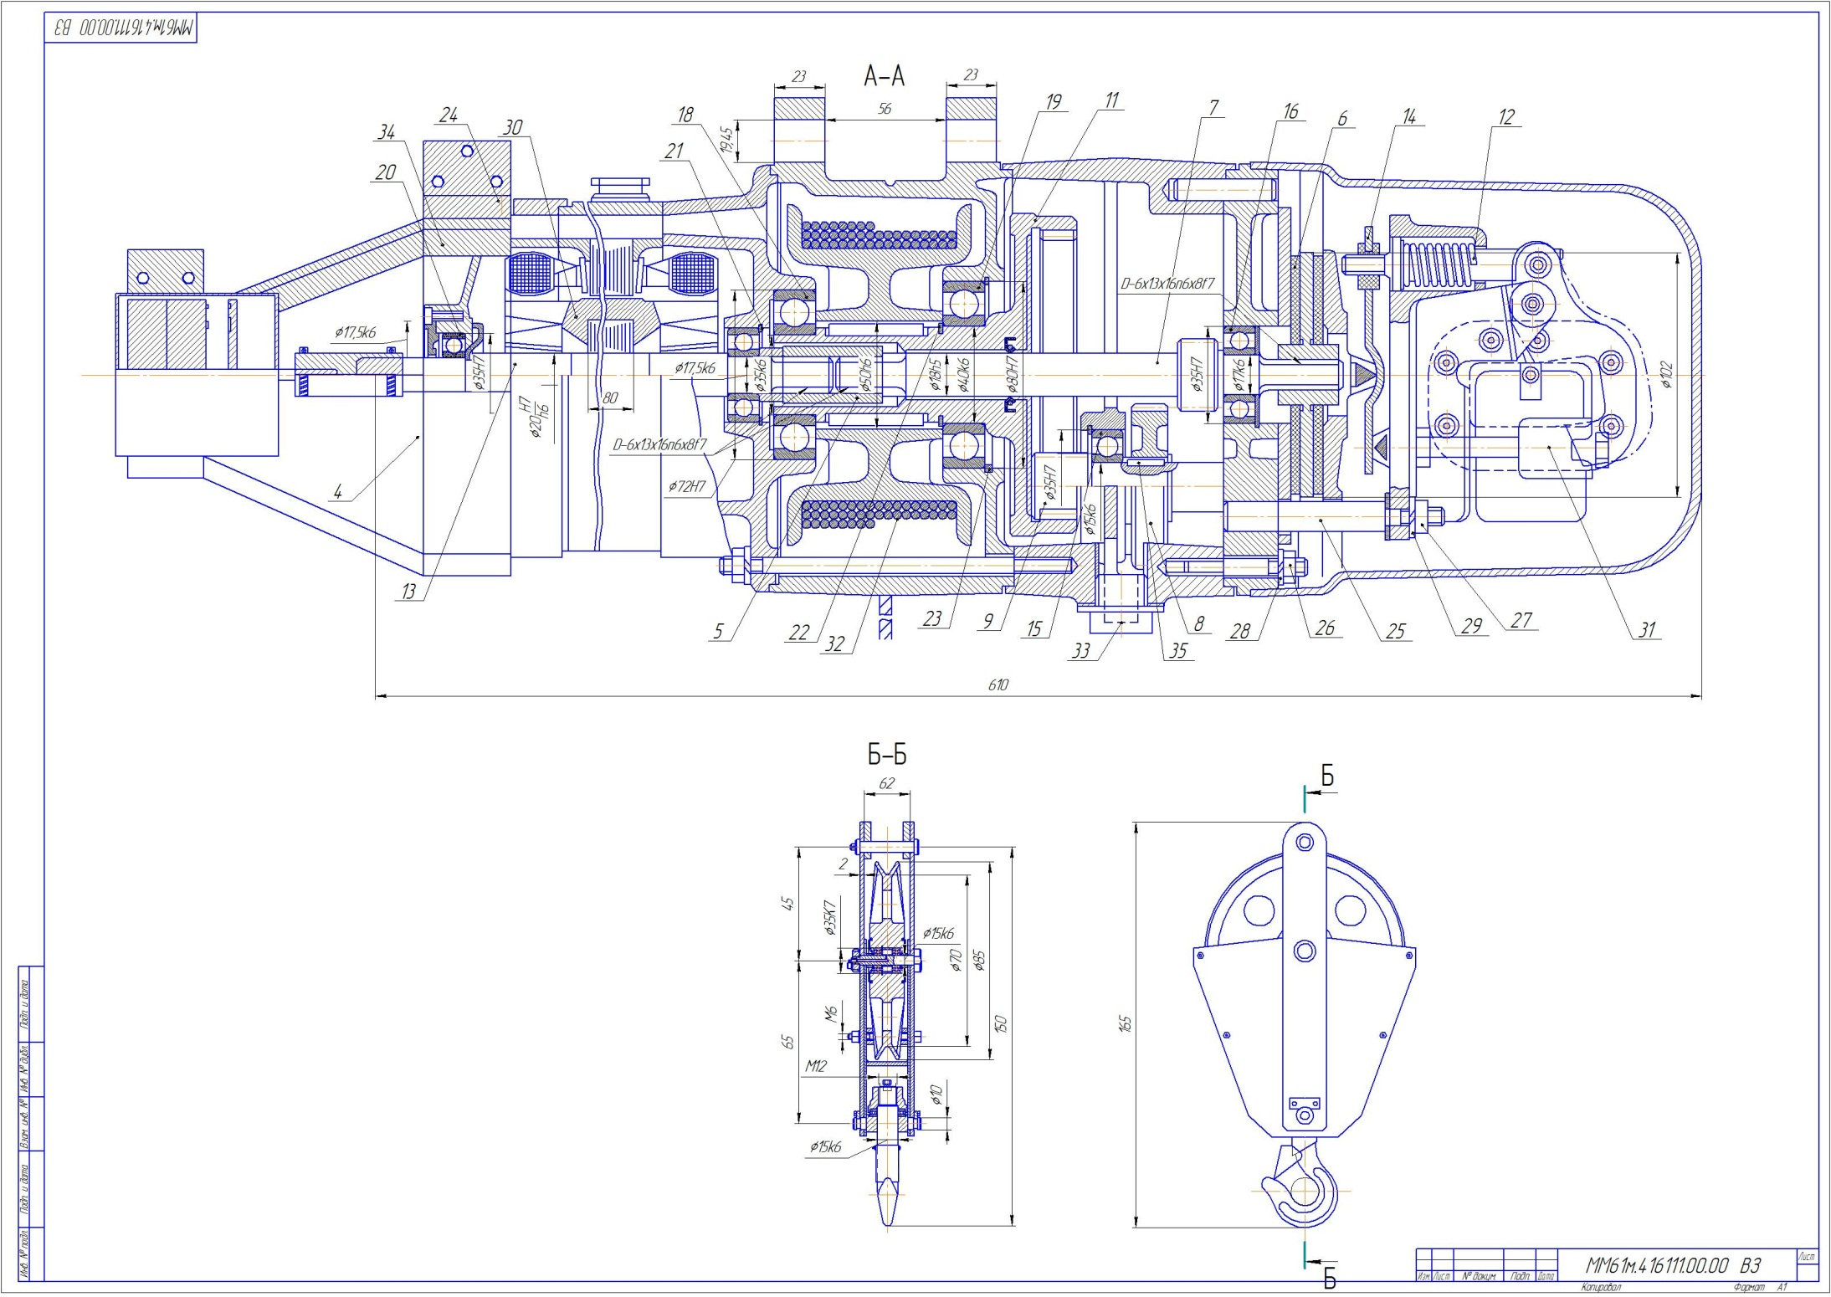

Slide 11
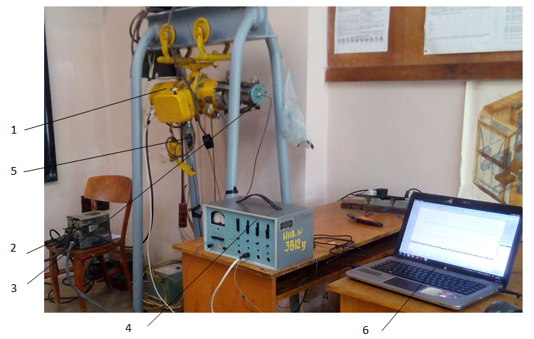
Реальний вигляд лабораторної установки
1- електроталь, 2- перетворювач частоти Altivar 58, 3- енкодер,
4-тензопідсилювач, 5- силовимірювальний пристрій,
6- ноутбук з програмним середовищем PowerGraph.

Slide 12
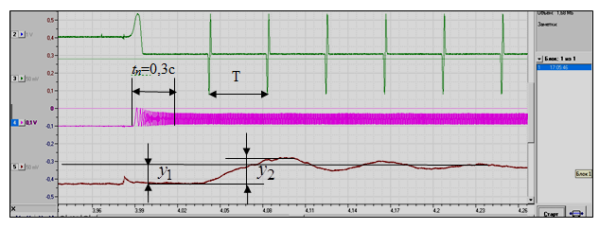
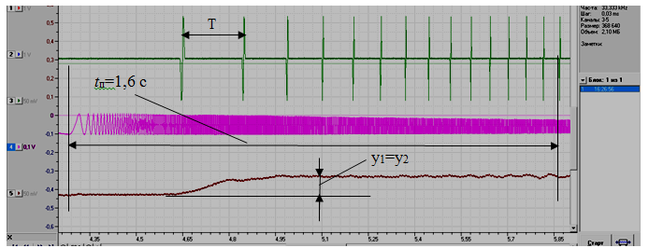


Результати проведення дослідів
$$T_{k}$$
Осцилограма прямого контакторного пуску двигуна електроталі
$$T_{k}$$
Осцилограма пуску двигуна електроталі від частотного перетворювача ($t_{п}=2с.$)

Slide 13
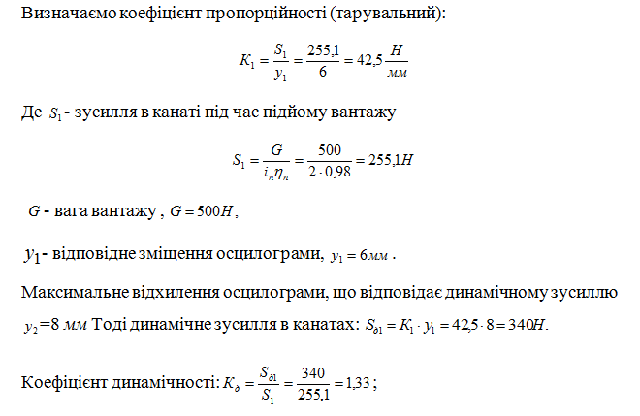

Розрахунок коефіцієнта динамічності для прямого пуску електроталі
частота коливань
$$ν_{1}=\frac{1}{T_{k}}=\frac{1}{0.12}=8.3;$$

Slide 14
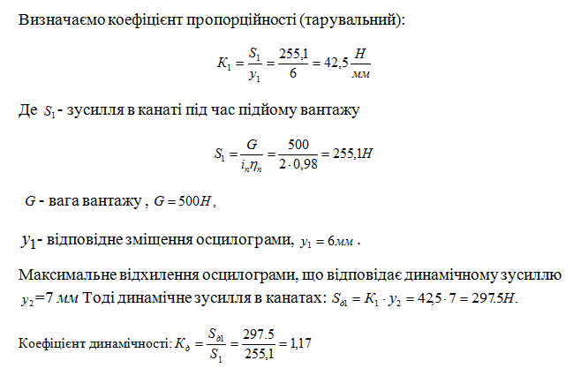

Розрахунок коефіцієнта динамічності для випадку пуску електроталі від ЧП
частота коливань
$$ν_{2}=\frac{1}{T_{k}}=\frac{1}{0.05}=20;$$

Slide 15
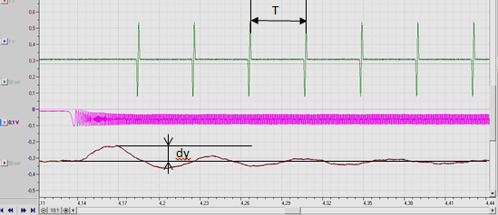
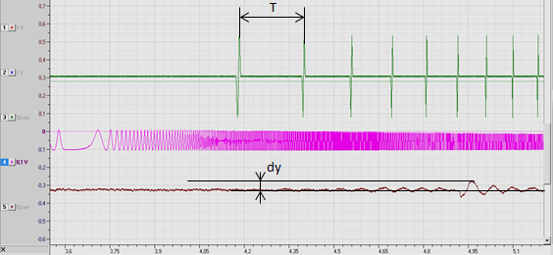
Осцилограму прямого пуску електроталі з натягнутими канатами
Осцилограму пуску електроталі з часом розгону 2с з натягнутими канатами

Slide 16
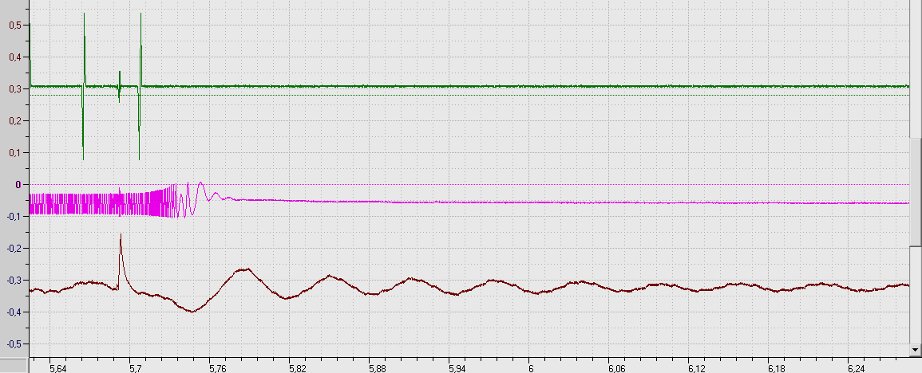
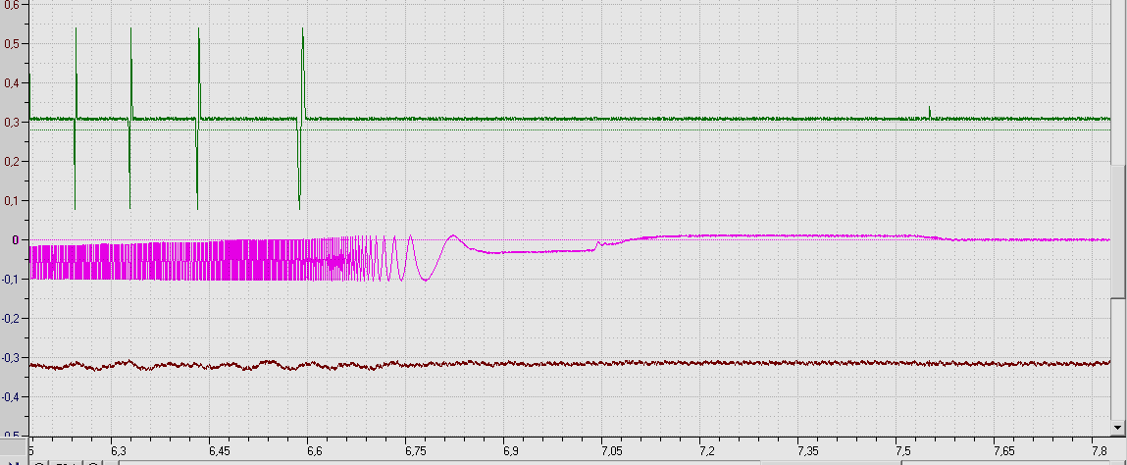
Осцилограму прямої зупинки електроталі
Осцилограму зупинки електроталі з встановленим часом гальмування 1с.

Slide 17
Висновки
1. Сучасний розвиток електроніки надає можливості модернізації
вантажопідіймальної техніки, шляхом обладнання пристроями
перетворення частоти з можливістю налаштування часу розгону
та гальмування, а отже прискорення;
2. Розроблена металоконструкція з'єднання вала двигуна з енкодером;
3. Розроблено силовимірювальний пристрій що являє собою
силовимірювальне кільце з наклеєними тензодатчиками;
4. Виконаний розрахунок та виготовлений RC-фільтр для погашення
шкідливих сигналів у вимірювальній системі;
5. Виконані експериментальні дослідження підйому та опускання вантажу за різних значень синхронної частоти магнітного поля статора;
6. Виконані експериментальні дослідження підйому та опускання вантажу за різних значень часу розгону та часу гальмування двигуна

